Slide 1
热学篇
第十二章
气体动理论

Slide 2
第十二章 气体动理论
§12.1 平衡态 理想气体物态方程
热力学第零定律
§12.2 物质的微观模型 统计规律性
§12.3 理想气体的压强公式
§12.4 理想气体分子的平均平动动能与温
度的关系
§12.5 能量均分定理 理想气体内能
§12.6 麦克斯韦气体分子速率分布律

Slide 3
*§12.7 玻耳兹曼能量分布律 等温气压公式
§12.8 气体分子平均碰撞频率和平均自由程
*§12.9 气体的迁移现象
*§12.10 实际气体的范德瓦尔斯方程

Slide 4
引言——热学的研究对象和方法

Slide 5
研究对象
热现象: 与温度有关的物理性质的变化.
热运动: 构成宏观物体的大量微观粒子的永不休止的无规则运动.
研究对象特征
单个分子: 无序、具有偶然性、遵循力学规律.
整体(大量分子): 服从统计规律 .

Slide 6

微观量: 描述个别分子运动状态的物理量(不可直接测量)，如分子的m ， 等.
宏观量: 表示大量分子集体特征的物理量(可直接测量)，如 p，V，T 等.
统计平均
微观量
宏观量
Notes:
微观方法——统计力学：从宏观物体由大量微观粒子所构成，粒子又不停的作热运动的观点出发，运用统计方法研究大量微观粒子的热运动规律。
宏观方法(热现象)：从能量观点出发，不过问物质的微观结构，以大量实验观测为基础，来研究物质热现象的宏观基本规律及其应用。
宏观量：温度、压强、体积。表征大量分子的集体特征

Slide 7
研究方法
1 热力学 —— 宏观描述
2 气体动理论 —— 微观描述

Slide 8
§12.1 平衡态 理想气体物态方程 热力学第零定律

Slide 9


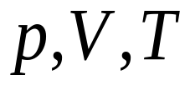
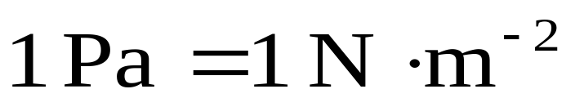
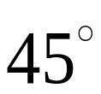
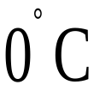
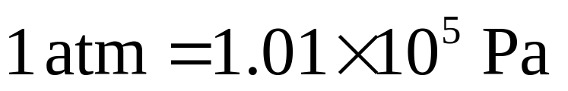

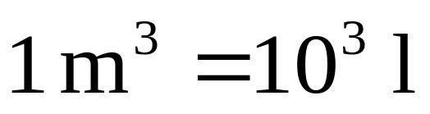
一、气体的物态参量(宏观量)
1 压强 ： 力学描述
单位:
标准大气压: 纬度海平面处, 时的大气压.
2 体积 : 几何描述
单位:

Slide 10


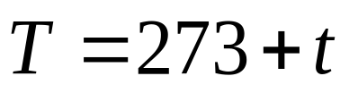
3 温度 : 热学描述
单位: (开尔文).
二、平衡态
一定量的气体，在不受外界的影响下，经过一定的时间，系统达到一个稳定的宏观性质不随时间变化的状态称为平衡态.

Slide 11



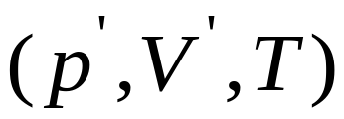
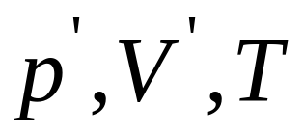

真 空 膨 胀

Slide 12


平衡态的特点
(1)单一性 (p，T 处处相等)；
(2)物态的稳定性—— 与时间无关；
(3)自发过程的终点；
(4)热动平衡(有别于力平衡).

Slide 13
三、理想气体的物态方程
理想气体宏观定义:
遵守三个实验定律的气体.
物态方程: 理想气体平衡态宏观参量间的函数关系 .
Notes:
玻意尔定律: 一定质量的某种气体,在温度不变的情况下,压强与体积成反比,
盖吕萨克定律: 一定质量的某种气体,在压强不变的情况下,体积与热力学温度成正比,
查理定律: 一定质量的某种气体,在体积不变的情况下,压强与热力学温度成正比.

Slide 14
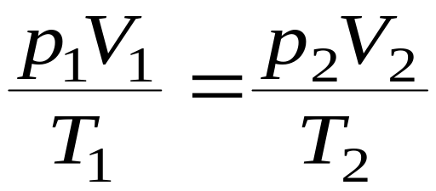
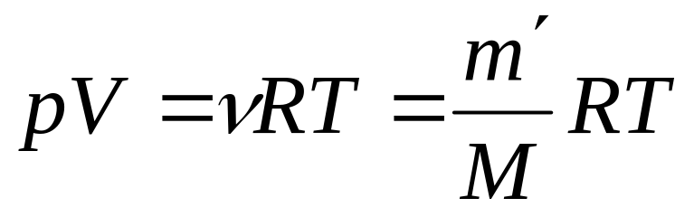
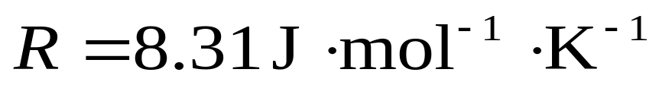
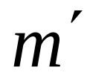


对一定质量的同种气体
理想气体物态方程一
摩尔气体常量
系统总质量， 摩尔质量， 单个分子质量

Slide 15
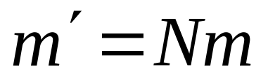
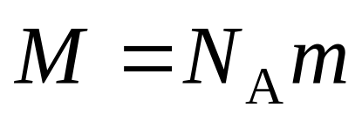
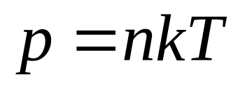
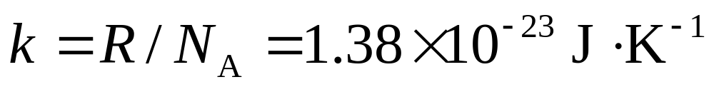
理想气体物态方程二
k 称为玻耳兹曼常量.
n =N/V，为气体分子数密度.
Notes:
玻意尔定律: 一定质量的某种气体,在温度不变的情况下,压强与体积成反比,
盖吕萨克定律: 一定质量的某种气体,在压强不变的情况下,体积与热力学温度成正比,
查理定律: 一定质量的某种气体,在体积不变的情况下,压强与热力学温度成正比.

Slide 16

四、热力学第零定律
如果物体 A 和 B 分别与物体 C 处于热平衡的状态，那么 A 和 B 之间也处于热平衡.

Slide 17
§12.2 物质的微观模型
统计规律性

Slide 18
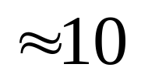
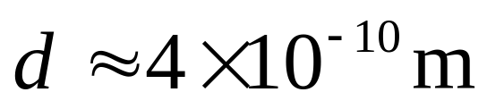
一、分子的线度和分子力
分子有单原子分子、双原子分子、多原子分子和千万个原子构成的高分子.
不同结构的分子其尺度不一样
例 标准状态氧分子
分子间距
直径
分子线度

Slide 19
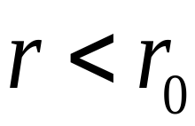

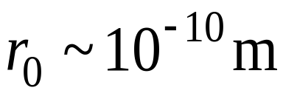
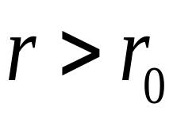



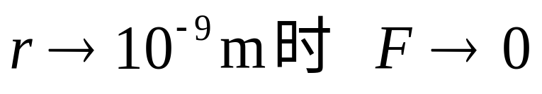
二、分子力
当 时，分子力主要表现为斥力；当 时，分子力主要表现为引力.
分子力

Slide 20
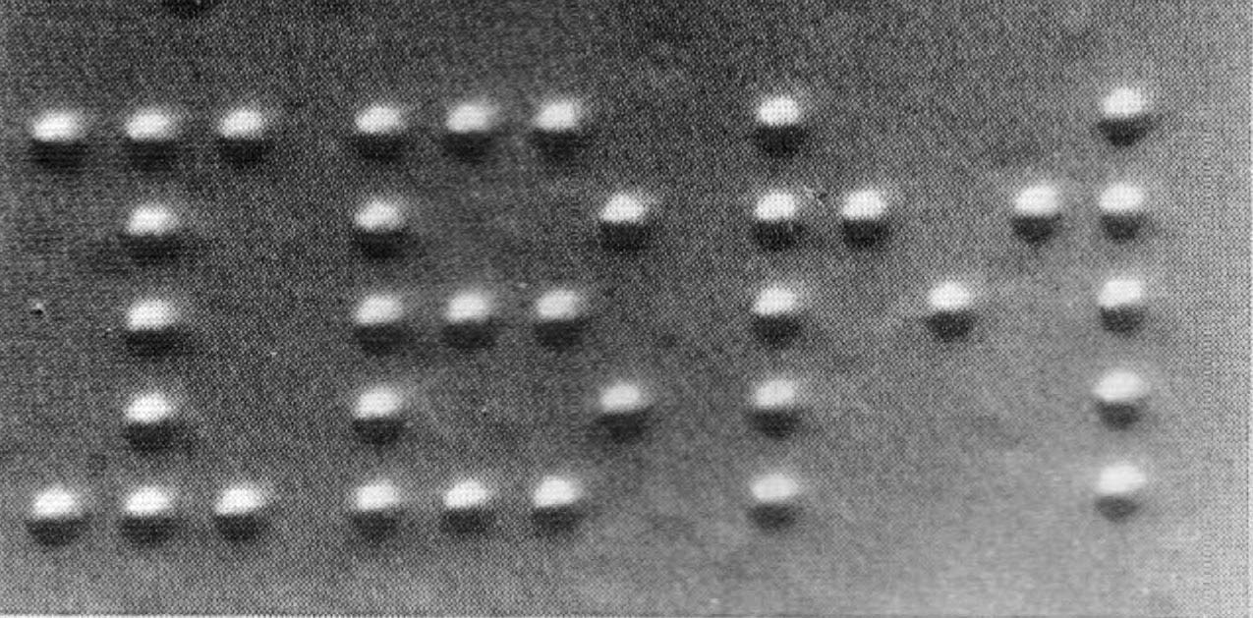
利用扫描隧道显微镜技术把一个个原子排列成 IBM 字母的照片.
对于由大量分子组成的热力学系统从微观上加以研究时, 必须用统计的方法.

Slide 21
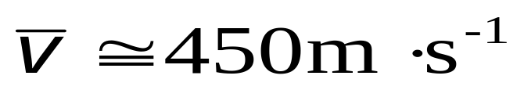
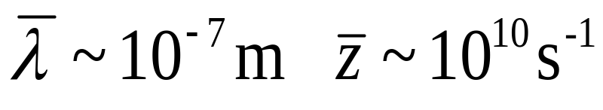
三、分子热运动的无序性及统计规律
热运动：大量实验事实表明分子都在作永不停止的无规运动 .
例 常温和常压下的氧分子

Slide 22
. . . . . . . . . . . .
. . . . . . . . . . .
. . . . . . . . . . . .
. . . . . . . . . . .
小球在伽尔顿板中的分布规律 .
. . . . . . . . . . . .
. . . . . . . . . . .
. . . . . . . . . . . .

Slide 23
. . . . . . . . .
. . . . . . . .
统计规律
当小球数 N 足够大时小球的分布具有统计规律.
. . . . . . . . .
. . . . . . . .
. . . . . . . . .
. . . . . . . .

Slide 24
统计方法
对个别分子运动运用力学规律，对大量分子求微观量的统计平均值，建立微观量的统计平均值与宏观量之间的联系。
微观量：分子的质量、速度、动量、能量等。
在宏观上不能直接进行测量和观察。
宏观量： 温度、压强、体积等。
在宏观上能够直接进行测量和观察。
宏观量与微观量的关系：
宏观量与微观量的内在联系表现在大量分子杂乱无章的热运动遵从一定的统计规律上。实验中，所测到的宏观量只是大量分子热运动的统计平均值。

Slide 25
§12.3 理想气体的压强公式

Slide 26
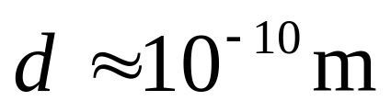
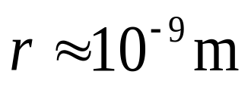
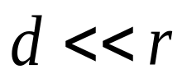
一、理想气体的微观模型
（1）分子可视为质点； 线度
间距 ， ；
（2）除碰撞瞬间, 分子间无相互作用力；
（3）弹性质点（碰撞均为完全弹性碰撞）；
（4）分子的运动遵从经典力学的规律 .

Slide 27

二、理想气体的压强公式
设 边长分别为 x、y 及 z 的长方体中有 N 个全同的质量为 m 的气体分子，计算 壁面所受压强.

Slide 28

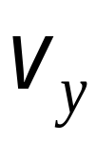



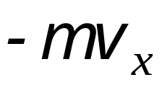

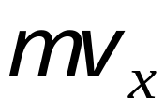




Slide 29
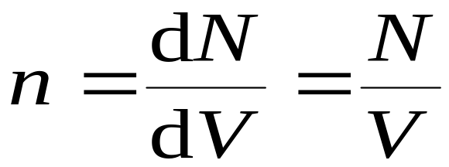
单个分子碰撞特性 ：偶然性 、不连续性.
大量分子碰撞的总效果 ：恒定的、持续的力的作用.
热动平衡的统计规律（ 平衡态 ）
（1）分子按位置的分布是均匀的.
Notes:
伯努利假设：气体作用于器壁上的压力是气体中大量分子对器壁碰撞的结果。碰撞时气体分子对器壁作用以冲量，由于碰撞为完全弹性碰撞，所以作用于器壁上的力都与器壁相垂直。

Slide 30
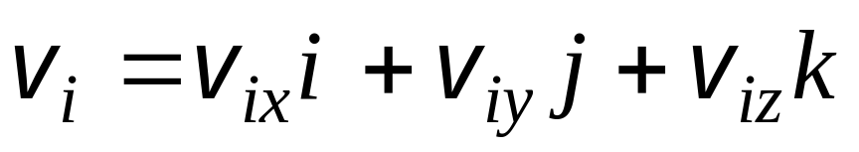
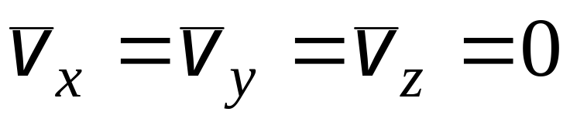
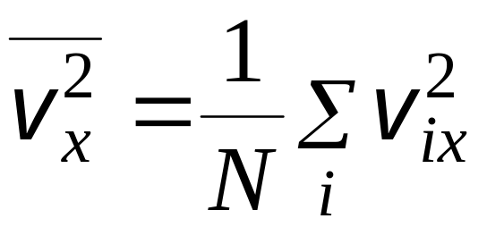

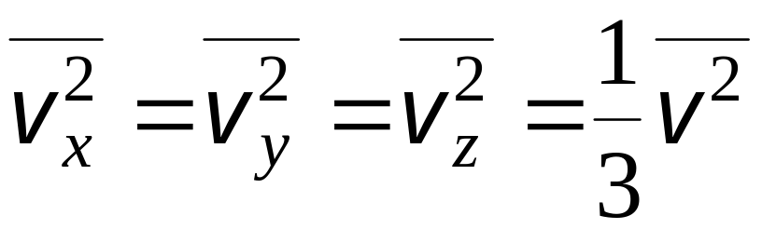
（2）分子各方向运动概率均等.
分子运动速度
各方向运动概率均等
方向速度平方的平均值
各方向运动概率均等

Slide 31
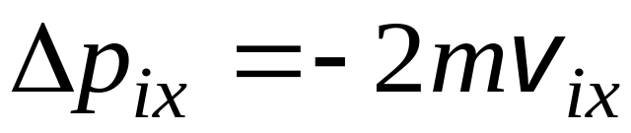


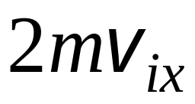
单个分子遵循力学规律.
x方向动量变化:
分子施于器壁的冲量:

Slide 32
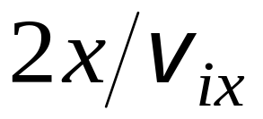
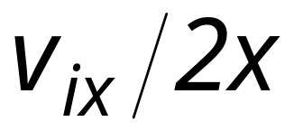
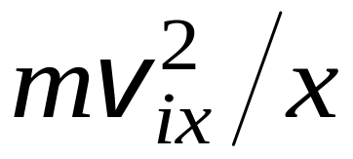
两次碰撞间隔时间:
单位时间碰撞次数:
单个分子单位时间施于器壁的冲量:

Slide 33
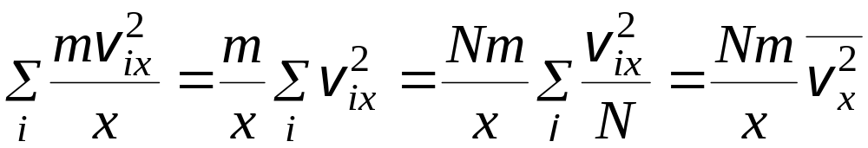
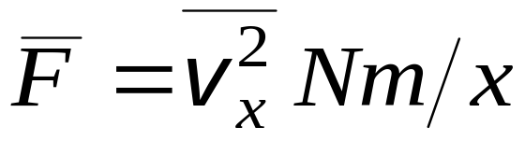
大量分子总效应
单位时间 N 个粒子对器壁总冲量:
器壁 所受平均冲力:

Slide 34
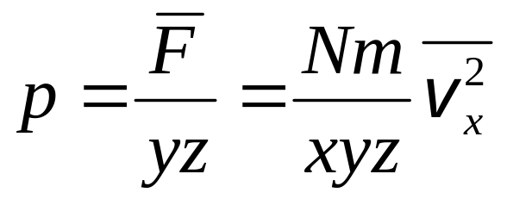
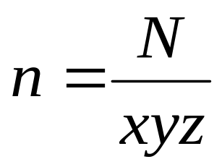
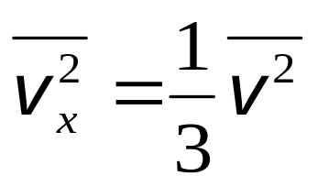
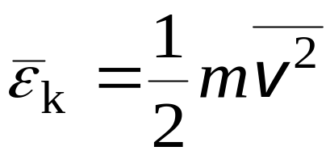
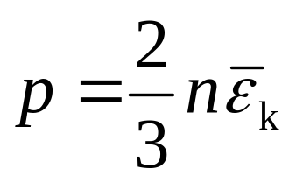
气体压强
统计规律
分子平均平动动能
气体压强公式

Slide 35
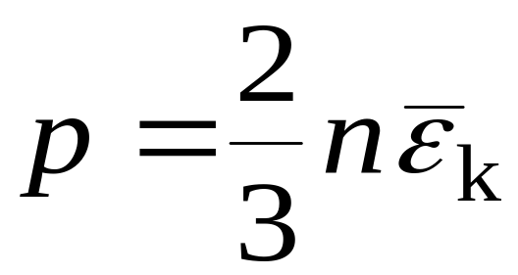
压强的物理意义
统计关系式
宏观可测量量
微观量的统计平均值

Slide 36
§12.4 理想气体分子的平均平动动能与温度的关系

Slide 37



理想气体压强公式
理想气体物态方程
分子平均平动动能：
微观量的统计平均
宏观可测量量

Slide 38


温度 T 的物理意义
（1）温度是分子平均平动动能的量度.
（2）温度是大量分子的集体表现.
（3）在同一温度下各种气体分子平均平动动能均相等.

Slide 39
注意
热运动与宏观运动的区别：温度所反映的是分子的无规则运动，它和物体的整体运动无关，物体的整体运动是其中所有分子的一种有规则运动的表现.

Slide 40



讨 论
1 一瓶氦气和一瓶氮气密度相同，分子平均平动动能相同，而且都处于平衡状态，则：
（A）温度相同、压强相同.
（B）温度、压强都不同.
（C）温度相同，氦气压强大于氮气压强.
（D）温度相同，氦气压强小于氮气压强.
解

Slide 41






2 理想气体体积为 V ，压强为 p ，温度为 T . 一个分子 的质量为 m ，k 为玻耳兹曼常量，R 为摩尔气体常量，则该理想气体的分子数为：
（A） （B）
（C） （D）
解

Slide 42
§12.5 能量均分定理
理想气体内能

Slide 43



一、自由度
单原子分子平均能量

Slide 44



刚性双原子分子
分子平均平动动能
分子平均转动动能

Slide 45


非刚性双原子分子
分子平均平动动能
分子平均转动动能
分子平均振动能量
叫约化质量

Slide 46


自由度 分子能量中独立的速度和坐标的二次方项数目叫做分子能量自由度的数目, 简称自由度，用符号 表示.
自由度数目
平动
转动
振动

Slide 47



刚性分子能量自由度
自由度
平动
转动
总
分子
单原子分子 3 0 3
双原子分子 3 2 5
多原子分子 3 3 6

Slide 48


二、能量均分定理（玻耳兹曼假设）
气体处于平衡态时，分子任何一个自由度的平均能量都相等，均为 ，这就是能量按自由度均分定理 .
分子的平均能量

Slide 49



三、理想气体的内能
理想气体的内能 ：分子动能和分子内原子间的势能之和.
1 mol 理想气体的内能
理想气体的内能
理想气体内能变化

Slide 50
§12.6 麦克斯韦气体分子速率分布律

Slide 51






一、测定气体分子速率分布的实验
接抽气泵
实验装置
金属蒸气
狭缝
显示屏

Slide 52









分子速率分布图
: 分子总数
: 间的分子数.
表示速率在 区间的分子数占总数的百分比 .

Slide 53





分布函数

Slide 54




物理意义
表示在温度为 的平衡状态下，速率在 附近单位速率区间 的分子数占总数的百分比 .
的物理意义：
表示速率在 区间的分子数占总分子数的百分比.

Slide 55








速率在 内分子数：
速率位于 区间的分子数：
速率位于 区间的分子数占总数的百分比：

Slide 56

二、麦克斯韦气体分子速率分布定律
麦氏分布函数
速率分布曲线图

Slide 57





三、三种统计速率
（1）最概然速率
根据分布函数求得

Slide 58




物理意义
气体在一定温度下分布在最概然速率 附近单位速率间隔内的相对分子数最多.

Slide 59







（2）平均速率

Slide 60




（3）方均根速率

Slide 61




三种速率的比较

Slide 62









N₂ 分子在不同温度下的速率分布
同一温度下不同气体的速率分布

Slide 63






讨论
1 已知分子数 ，分子质量 ，分布函数 . 求 （1） 速率在 间的分子数；（2）速率在 间所有分子动能之和 .
解
（1）
（2）

Slide 64


3 如图示两条 曲线分别表示氢气和氧气在同一温度下的麦克斯韦速率分布曲线， 从图上数据求出两气体最概然速率.
2 000

Slide 65






解

Slide 66
*§12.7 玻耳兹曼能量分布律 等温气压公式
§12.8 气体分子平均碰撞频率和平均自由程

Slide 67

自由程 ： 分子两次相邻碰撞之间自由通过的路程 .

Slide 68
分子平均自由程：每两次连续碰撞之间，一个分子自由运动的平均路程.
分子平均碰撞次数：单位时间内一个分子和其它分子碰撞的平均次数.

Slide 69


简化模型
(1) 分子为刚性小球 .
(2) 分子有效直径为 （分子间距平均值）.
(3) 其它分子皆静止，某分子以平均速率 相对其他分子运动 .

Slide 70


单位时间内平均碰撞次数：

Slide 71


考虑其它分子的运动，分子平均碰撞次数

Slide 72





平均自由程
T 一定时
p 一定时

Slide 73




例 试估计下列两种情况下空气分子的平均自由程:（1）273 K、1.013 时； （2） 273 K 、1.333 时.
（空气分子有效直径 ）
解

Slide 74



Slide 75
教学基本要求
一 了解气体分子热运动的图像 . 理解平衡态、平衡过程、理想气体等概念.
二 理解理想气体的压强公式和温度公式， 能从宏观和微观两方面理解压强和温度的统计意义 .

Slide 76
三 了解自由度概念，理解能量均分定理，会计算理想气体的内能.
四 理解麦克斯韦速率分布律、 速率分布函数和速率分布曲线的物理意义 . 会计算气体分子热运动的三种统计速度 .
五 理解气体分子平均碰撞次数和平均自由程 的概念和公式.

Slide 77
本章作业
12-1, 12-2, 12-3, 12-4, 12-5, 12-11, 12-16, 12-22, 12-24。
注意:选择题填空题必须写出计算过程或解题思路。

Slide 78

第十二章结束

Slide 79
朗格朗日：所有天体和物体，只要给出质量， 初速度和初始条件，我就能预测他们的预测轨道。因为，我有描述他们运动的微分方程，我能预测宇宙中每一个东西的每一秒的位置。
拉普拉斯妖假设：我们可以把宇宙现在的状态视为其过去的果以及未来的因。如果一个智者能知道某一刻所有自然运动的力和所有自然构成的物件的位置，假如他也能够对这些数据进行分析，那宇宙里最大的物体到最小的粒子的运动都会包含在一条简单公式中。对于这智者来说没有事物会是含糊的，而未来只会像过去般出现在他面前

Slide 80


分 子 力
当 时，分子力主要表现为斥力；
当 时，分子力主要表现为引力.
分子力

Slide 81
*§12.7 玻耳兹曼能量分布律 等温气压公式

Slide 82

麦克斯韦气体分子速率分布律是不考虑力场（重力场）作用时，气体处于平衡态时分子的速率分布规律。
玻尔兹曼分布律是理想气体平衡态时，在外力场作用下分子速度（除考虑速率大小外，还要考虑方向，和位置）分布的规律。
上式表示气体分子在重力场ε_{P}作用下，分子速度介于v_{x}— v_{x}+dv_{x}，...，坐标位于x—x+dx，…的分子数。n₀表示重力势能为零处，单位体积内所包含的各种速度的分子数。

Slide 83



通过积分可以得到体积元dV内，各种速度分子的分子数
分子数密度为
压强随温度和高度的变化关系

Slide 84
例：玻尔兹曼分布律表明：在某一温度的平衡态
1）分布在某一区间（坐标区间和速度区间）的分子数，与该区间粒子的能量成正比；
2）在同样大小的各区间（坐标区间和速度区间）中，能量较大的分子数较少，能量较少的分子数较多
3）在大小相等的各区间（坐标区间和速度区间）中比较，分子总是处于低能态的几率大些。
4）分布在某一坐标区间内、具有各种速度的分子总数只与坐标区间的间隔成正比，与粒子能量无关。
以上说法正确的是：2）和 3）

Slide 85
上节内容复习
气体动理论的基本观点
理想气体的微观模型
平衡态与准静态过程
理想气体状态方程
理想气体压强公式
理想气体温度与平均平动动能关系

Slide 86


上节内容复习
能量均分定理，每个自由度的能量
分子自由度
麦克斯韦速率分布律
平均自由程与平均碰撞频率

